Slide 1



بسم الله الرحمن الرحيم
دليل نظام نافذ الشامل
ن
منصة الإدارة المؤسسية للجمعيات والمؤسسات: من الدخول الأول إلى القوالب والصلاحيات والتقارير
30
100
209
14
مظهر نظام
قالب موقع
وحدة
إدارة
الإصدار 4.1 · نوفمبر 2026
Notes:
غلاف الدليل. نافذ منصة واحدة تعمل فيها عشرات المؤسسات، لكل منها بياناتها وموقعها وقوالبها.

Slide 2
















ماذا ستتعلم في هذا الدليل
فهرس الدليل
2. البدء والدخول
1. تعرّف على نافذ
أول دخول والكشاف والمؤسسات
الفكرة والبنية والأدوار
4. المتابعة والاعتماد
3. العمل اليومي
مهامي وصندوق الاعتمادات
الرئيسية والمعاملات ومراحلها
6. الموقع والقوالب
5. التقارير والتخصيص
100 قالب ومظهر النظام
المخططات والتخطيط والتقارير
8. الجوال والمساعدة
7. الإدارة والأمان
التطبيق والاختصارات والأسئلة
المستخدمون والصلاحيات والسجل
Notes:
ثمانية أقسام تغطي كل ما في النظام. يمكن القفز إلى أي قسم من لوحة الأقسام في PowerPoint.

Slide 3
تعرّف على نافذ
القسم 1
منصة واحدة لعشرات المؤسسات، تحوّل كل عمل إلى معاملة لها رقم ومسار ومسؤول وسجل كامل.

Slide 4





كل عمل في المؤسسة معاملة واضحة المسار
نافذ في أرقام
∞
5
209
14
مؤسسات
مراحل للمعاملة
وحدة عمل
إدارة
كل مؤسسة معزولة ببياناتها وحساباتها وموقعها
جديد، قيد المتابعة، بانتظار الاعتماد، مكتمل، مرفوض
موزعة على عناوين فرعية مرتبة لكل إدارة
من التبرعات والكفالات إلى الموارد البشرية والحوكمة
كل قاعدة عمل تُفرض على الخادم
الصلاحيات، وحد الاعتماد، وفصل المهام، والترقيم، وسجل التدقيق. لا يمكن تجاوزها من المتصفح، فالواجهة تعرض والخادم يقرر.
Notes:
الأرقام الأساسية: 14 إدارة و209 وحدات و5 مراحل، ومنصة تتسع لعدد غير محدود من المؤسسات.

Slide 5





من المنصة إلى المعاملة: خمس طبقات
البنية
منصة نافذ المشرف العام وعضو المنصة: الكشاف، والمؤسسات، والقوالب
المؤسسة بياناتها وحساباتها وإعداداتها وموقعها العام
الإدارة 14 إدارة بألوانها وأيقوناتها
العنوان الفرعي والوحدة 209 وحدات تحت عناوين مرتبة
المعاملة رقم تسلسلي، ومرحلة، ومسؤول، واستحقاق، وسجل
Notes:
كل مستوى يرث من الذي فوقه. المؤسسة لا ترى بيانات غيرها، والمعاملة دائمًا داخل وحدة وإدارة ومؤسسة.

Slide 6





خمسة أنواع من الحسابات، لكل منها حدوده
الأدوار
مشاهد
مساهم
مسؤول المؤسسة
عضو منصة نافذ
المشرف العام (مدير النظام)
يطّلع فقط، وأرقام الهوية والجوال مخفية جزئيًا
يضيف المعاملات ويعدّلها في إداراته المسموحة
يدير مؤسسته: المستخدمين والإعدادات والقوائم والاعتمادات
يطّلع على كل المؤسسات وتقاريرها دون أي تعديل
يرى كل المؤسسات في الكشاف، ويضيفها ويوقفها، ويصدر كلمات المرور، ويدخل أي مؤسسة
المشرف العام هو مدير النظام نفسه. الدور يحدد ما تستطيعه، والإدارات المسموحة وصلاحيات الأجزاء تحدد أين.
Notes:
الأدوار الخمسة. يمكن للمسؤول أيضًا أن يحصر الموظف في إدارات بعينها، وأن يحدد مستواه في كل جزء من أجزاء الموقع.

Slide 7
البدء والدخول
القسم 2
أول دخول، ثم الكشاف واختيار المؤسسة، ثم إضافة مؤسسة جديدة بحساب مسؤولها.

Slide 8


ادخل بأمان في أربع خطوات
أول دخول
افتح الرابط
الرابط الذي وصلك بالبريد أو واتساب من المشرف العام
1
اكتب اسم المستخدم وكلمة المرور
كلمة المرور المؤقتة تظهر لمرة واحدة
2
اختر كلمة مرور خاصة
8 أحرف على الأقل، فيها حروف وأرقام، ومؤشر يبين قوتها
3
«تذكرني» على جهازك فقط
لا تفعّلها على جهاز مشترك
4
بعد 5 محاولات خاطئة يُقفل الحساب 15 دقيقة.
Notes:
شاشة الدخول. إن نسيت كلمة المرور فاطلب من المسؤول كلمة جديدة؛ لا تُعرض كلمة مرور قديمة أبدًا.

Slide 9
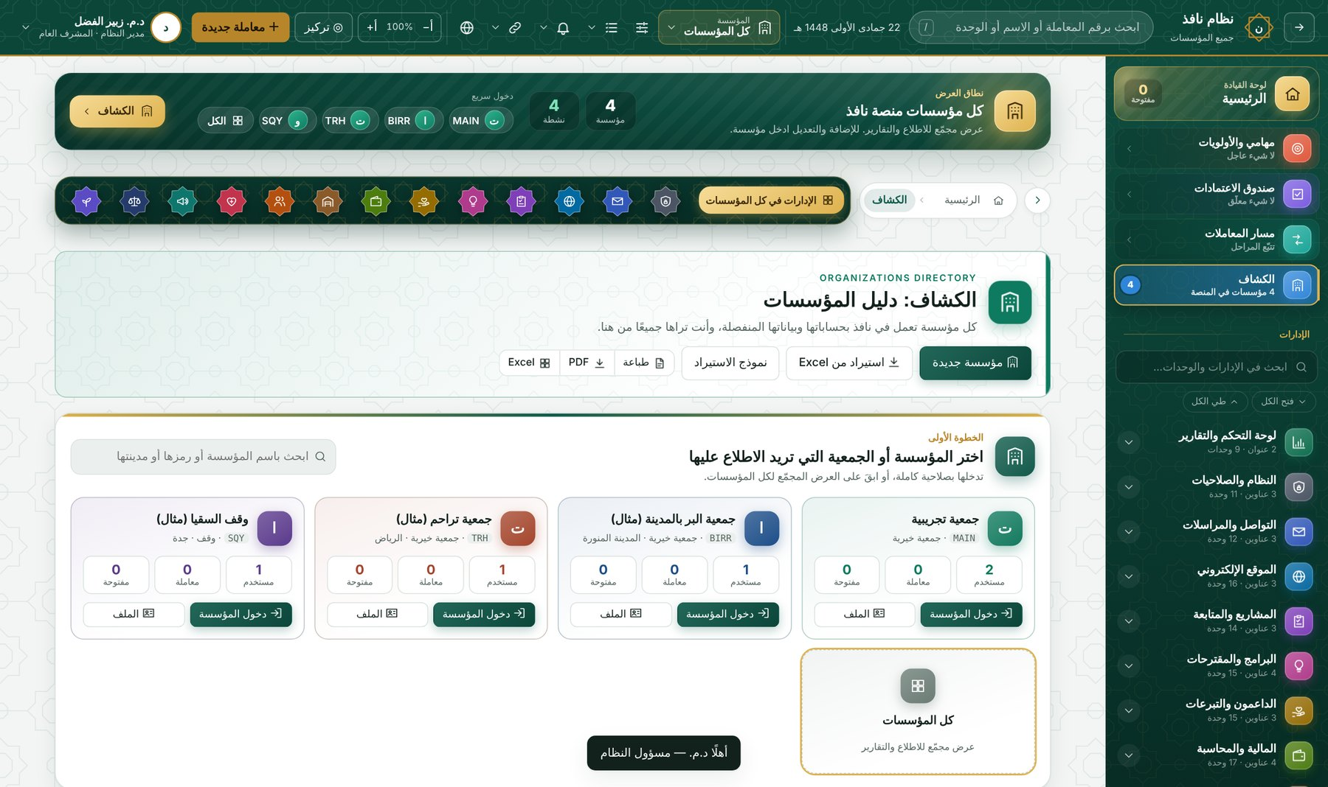
المشرف العام يبدأ من كشاف المؤسسات
الكشاف
بطاقة نطاق العرض
أنت الآن على «كل المؤسسات»
1
رصيف الإدارات النجمي
كل الإدارات في كل المؤسسات بضغطة
2
دليل المؤسسات وأزراره
مؤسسة جديدة، استيراد Excel، تقارير
3
اختر مؤسسة
ادخلها لتعمل داخلها، أو ابقَ على العرض المجمّع
4
Notes:
الكشاف هو أول ما يراه المشرف العام وعضو المنصة بعد الدخول.

Slide 10
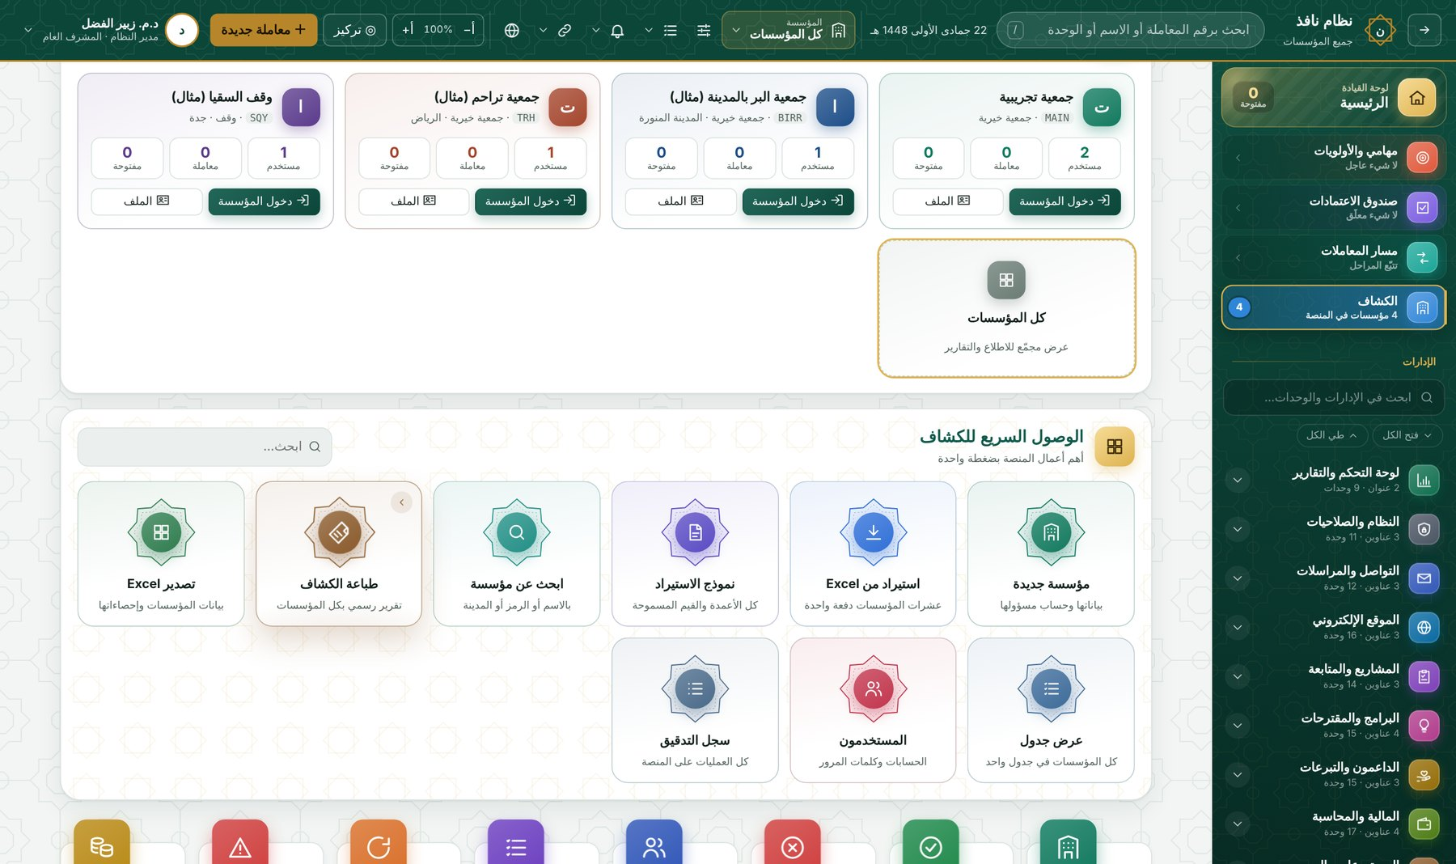

اختر المؤسسة التي تريد الاطلاع عليها
اختيار المؤسسة
دخول المؤسسة
تعمل داخلها بصلاحية كاملة
الملف
كل بياناتها: الرؤية والرسالة والفروع والأرقام
كل المؤسسات
العودة إلى العرض المجمّع
الوصول السريع
أهم أعمال المنصة بضغطة واحدة
Notes:
شريط اختيار المؤسسة مع البحث الفوري، وتحته الوصول السريع للكشاف.

Slide 11
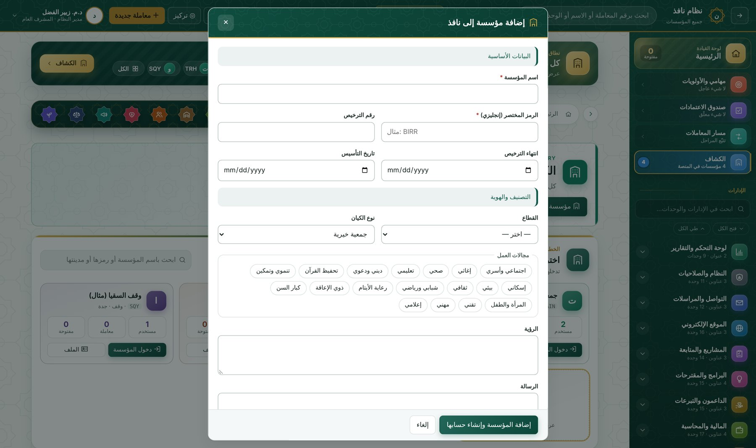

مؤسسة جديدة وحساب مسؤولها في دقيقة
إضافة مؤسسة
اضغط «مؤسسة جديدة»
الاسم والرمز المختصر إلزاميان
1
املأ التصنيف والهوية
القطاع ونوع الكيان ومجالات العمل والرؤية والرسالة والأهداف
2
حساب المسؤول
اسم مستخدم وكلمة مرور تكتبهما أو تُولَّد تلقائيًا
3
الإرسال التلقائي
يصل البريد بالرابط واسم المستخدم وكلمة المرور، أو أرسلها واتساب
4
لعشرات المؤسسات: «استيراد من Excel» حتى 500 مؤسسة في المرة
Notes:
يمكن إصدار كلمات المرور لمسؤولي عدة مؤسسات دفعة واحدة من الكشاف.

Slide 12
العمل اليومي
القسم 3
الرئيسية والقائمة الجانبية، وإضافة المعاملات وتحريكها في مراحلها الخمس.

Slide 13
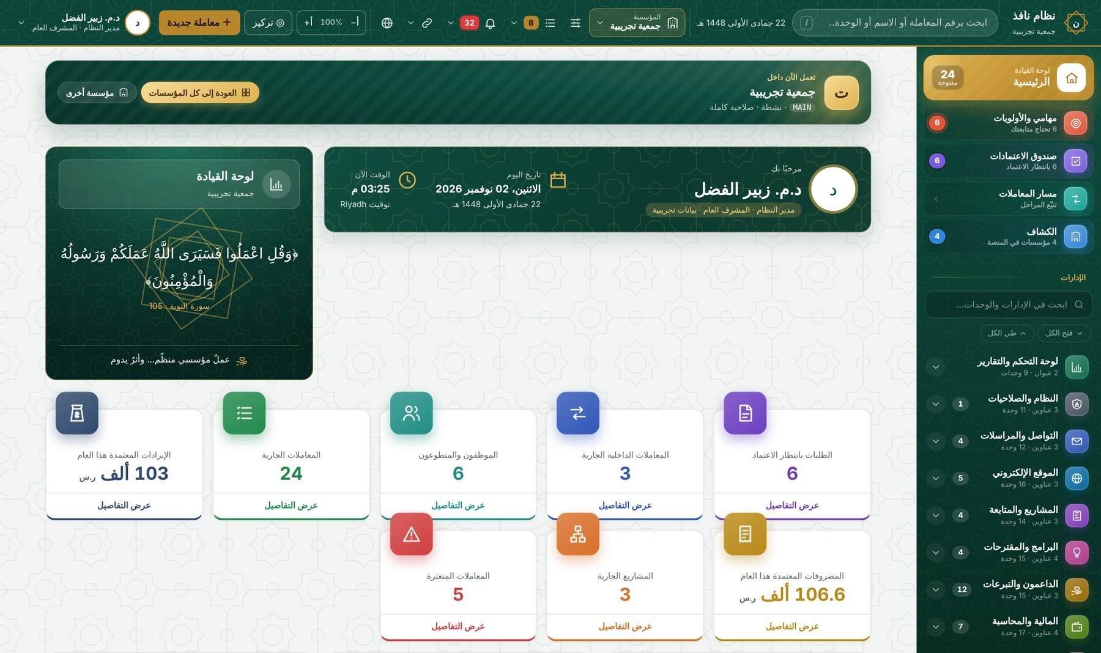



لوحة القيادة: كل ما يهمك في نظرة
الرئيسية
الرئيسية والروابط السريعة
في أعلى القائمة: الرئيسية، مهامي، الاعتمادات، المسار
المؤشرات والمخططات
كل ودجة تُخفى وتُحرّك ويتغير حجمها
البحث الشامل
اضغط «/» واكتب الرقم أو الاسم
معاملة جديدة
الزر الذهبي في الشريط العلوي
Notes:
الرئيسية تتغير حسب المستخدم: كل واحد يرتب صفحته كما يحب، ويُحفظ ترتيبه في حسابه.

Slide 14








14 إدارة، لكل منها لونها وأيقونتها
الإدارات
الداعمون والتبرعات
البرامج والمقترحات
المشاريع والمتابعة
الموقع الإلكتروني
التواصل والمراسلات
النظام والصلاحيات
لوحة التحكم والتقارير
التأهيل والخدمة المجتمعية
التأسيس والحوكمة
التطوع والعلاقات العامة
الكفالات والمستفيدون
الموارد البشرية
المستودعات والجرد
المالية والمحاسبة
في القائمة الجانبية: افتح الإدارة لترى عناوينها الفرعية ووحداتها، أو ابحث فيها فوريًا. والمسؤول يغيّر الأسماء والترتيب والأيقونات من «تخصيص القوائم».
Notes:
الإدارات الأربع عشرة. كل إدارة لها صفحة ملخص، وكل وحدة لها صفحة معاملات.

Slide 15
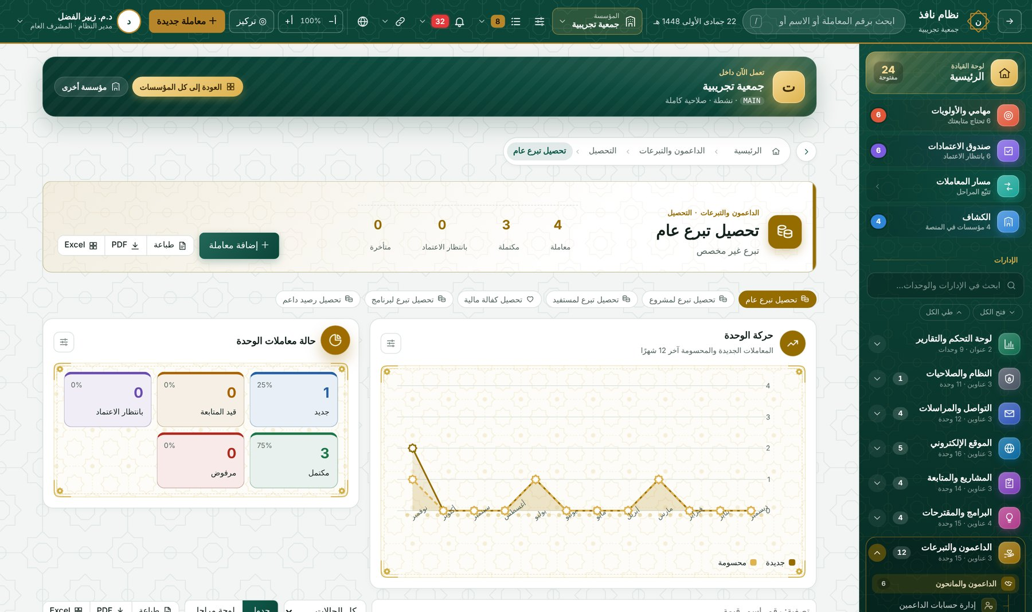
صفحة الوحدة: ملخص ومخططات وجدول
الوحدة
رأس الوحدة
عدد المعاملات والمكتملة والمتأخرة
1
مخططات الوحدة
الحالة والحركة الشهرية
2
الجدول أو لوحة المراحل
بحث وتصفية وترتيب، أو سحب البطاقات
3
التقارير
طباعة وPDF وExcel لما يظهر أمامك
4
Notes:
كل وحدة تعرض معاملاتها فقط، وتحترم التقارير البحث والتصفية الحاليين.

Slide 16
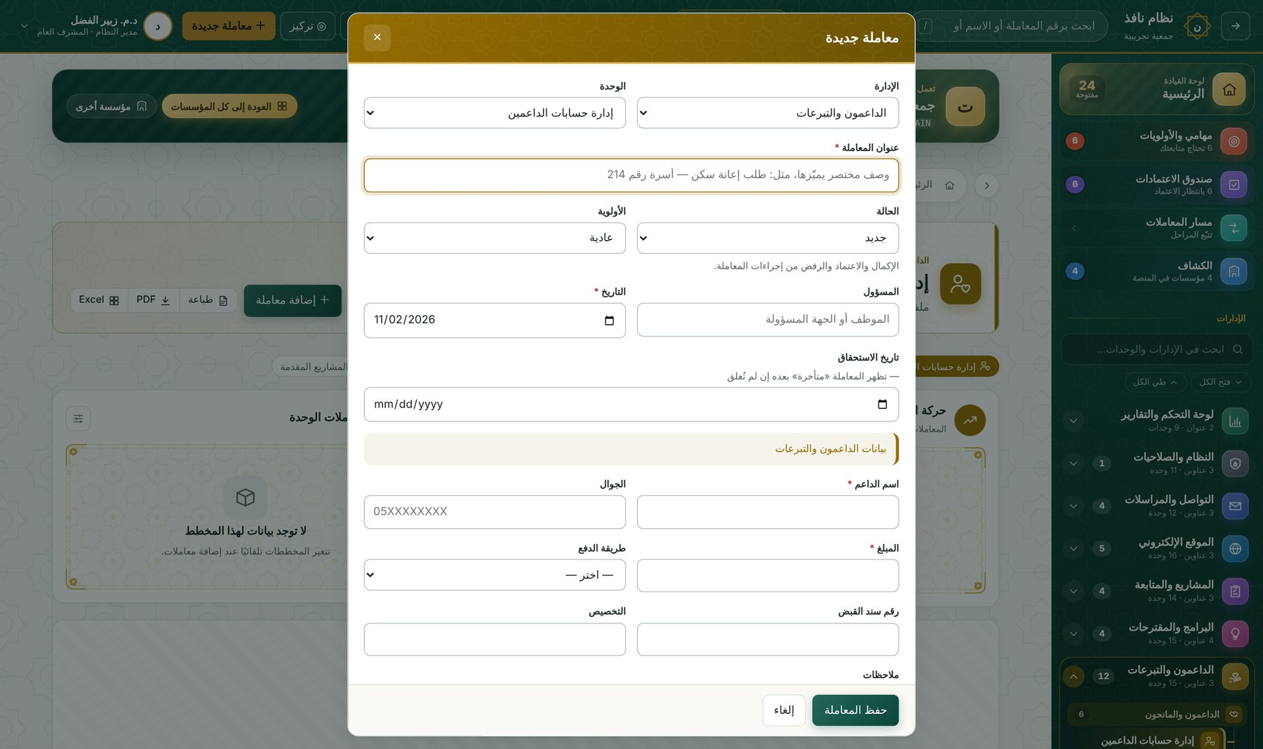
أضف معاملة في أي وحدة
معاملة جديدة
اضغط «معاملة جديدة»
من الشريط العلوي أو رأس الوحدة
1
اختر الإدارة والوحدة
تظهر الحقول الخاصة بها تلقائيًا
2
اكتب العنوان والتاريخ
والمبلغ والاستحقاق والمسؤول
3
احفظ
يُعطى رقمًا تسلسليًا مثل DON-2026-00012
4
Notes:
يمنع الخادم التكرار ويتحقق من الحقول، ويُسجَّل اسمك ووقت الإنشاء.

Slide 17
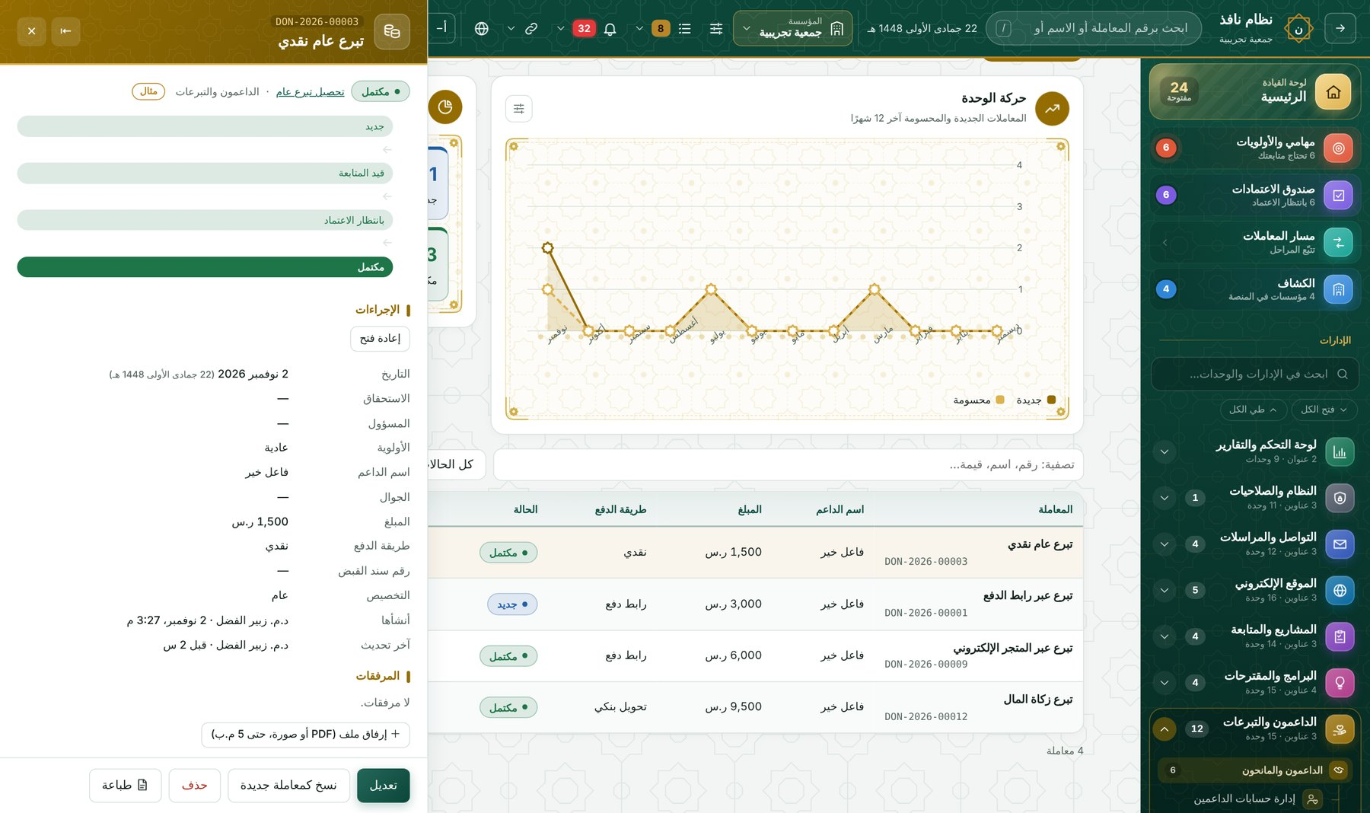





كل ما تفعله بالمعاملة من لوحة واحدة
لوحة المعاملة
رفع للاعتماد
تغيير المرحلة
تصعيد
توجيه لزميل
إرفاق ملف
ملاحظة ومتابعة
حذف واستعادة
طباعة مستند رسمي
الزر المعطّل يشرح سببه تحته.
Notes:
لوحة المعاملة تُفتح بالضغط على أي صف. كل إجراء يُسجَّل باسم منفذه ووقته.

Slide 18





خمس مراحل من الاستلام إلى القرار
مسار المعاملة
4. مكتمل
3. بانتظار الاعتماد
2. قيد المتابعة
1. جديد
أُنجزت أو اعتُمدت
تنتظر قرار صاحب الصلاحية
يعمل عليها المسؤول
استُلمت ولم يبدأ العمل
مرفوض من أي مرحلة مفتوحة، مع ذكر السبب. ومن أي مرحلة أيضًا: التصعيد، والتوجيه، والملاحظات.
قاعدة الاعتماد: ما يبلغ حد الاعتماد (5,000 ر.س افتراضيًا) لا يعتمده إلا مسؤول النظام، ومع «فصل المهام» لا يعتمد المنشئ طلبه.
Notes:
صفحة «مسار المعاملات» في النظام تعرض هذه الرحلة بعدد المعاملات في كل مرحلة.

Slide 19
المتابعة والاعتماد
القسم 4
مهامي والأولويات، وصندوق الاعتمادات، ومسار المعاملات.

Slide 20
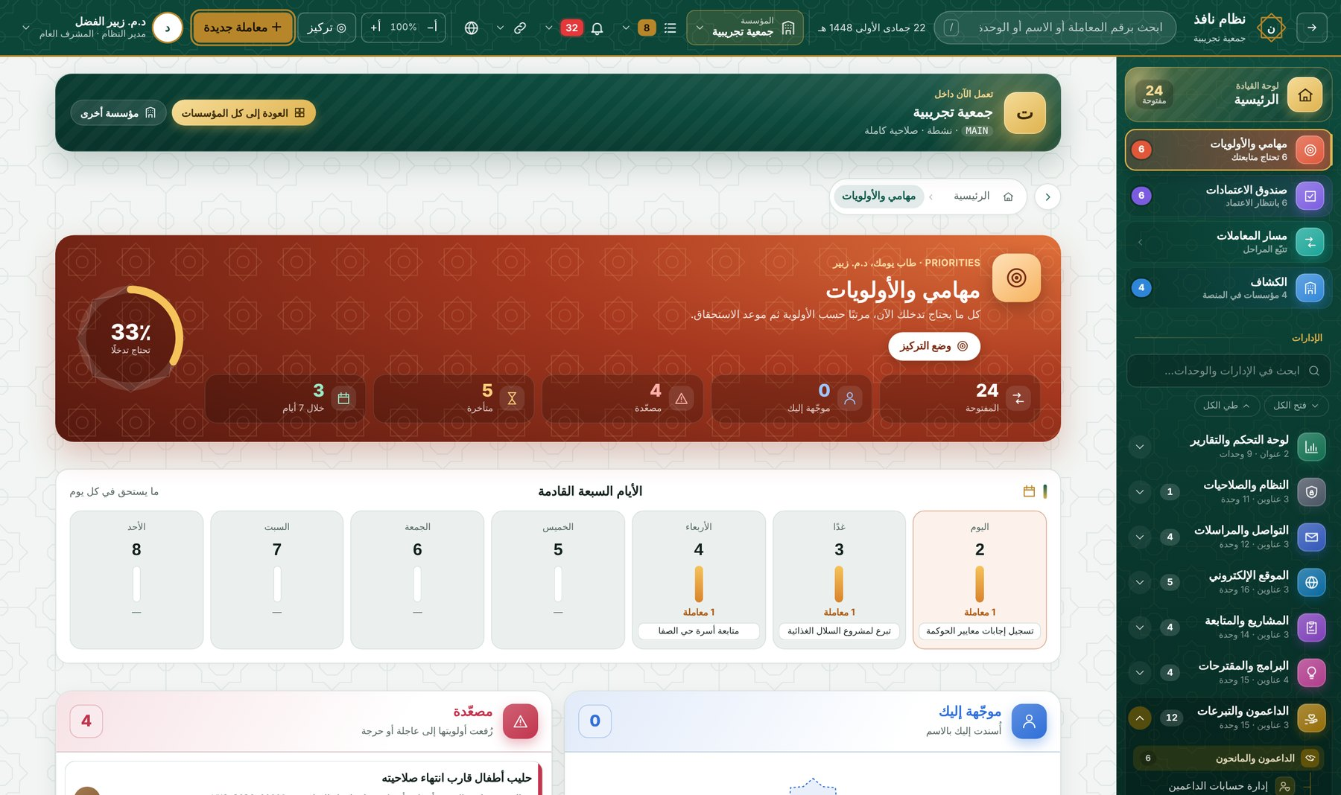

ما يحتاج تدخلك الآن، مرتبًا
مهامي والأولويات
موجّهة إليك
أُسندت إليك بالاسم
مصعّدة
عاجلة أو حرجة
متأخرة
تجاوزت الاستحقاق
خلال 7 أيام
استعد لها مبكرًا
ومعها: الأيام السبعة القادمة، ومصفوفة الأولويات (افعلها الآن، خطّط لها، أنجزها بسرعة، تابعها لاحقًا)، و«وضع التركيز».
Notes:
حلقة النسبة في الأعلى تبين كم من المعاملات المفتوحة يحتاج تدخلك.

Slide 21
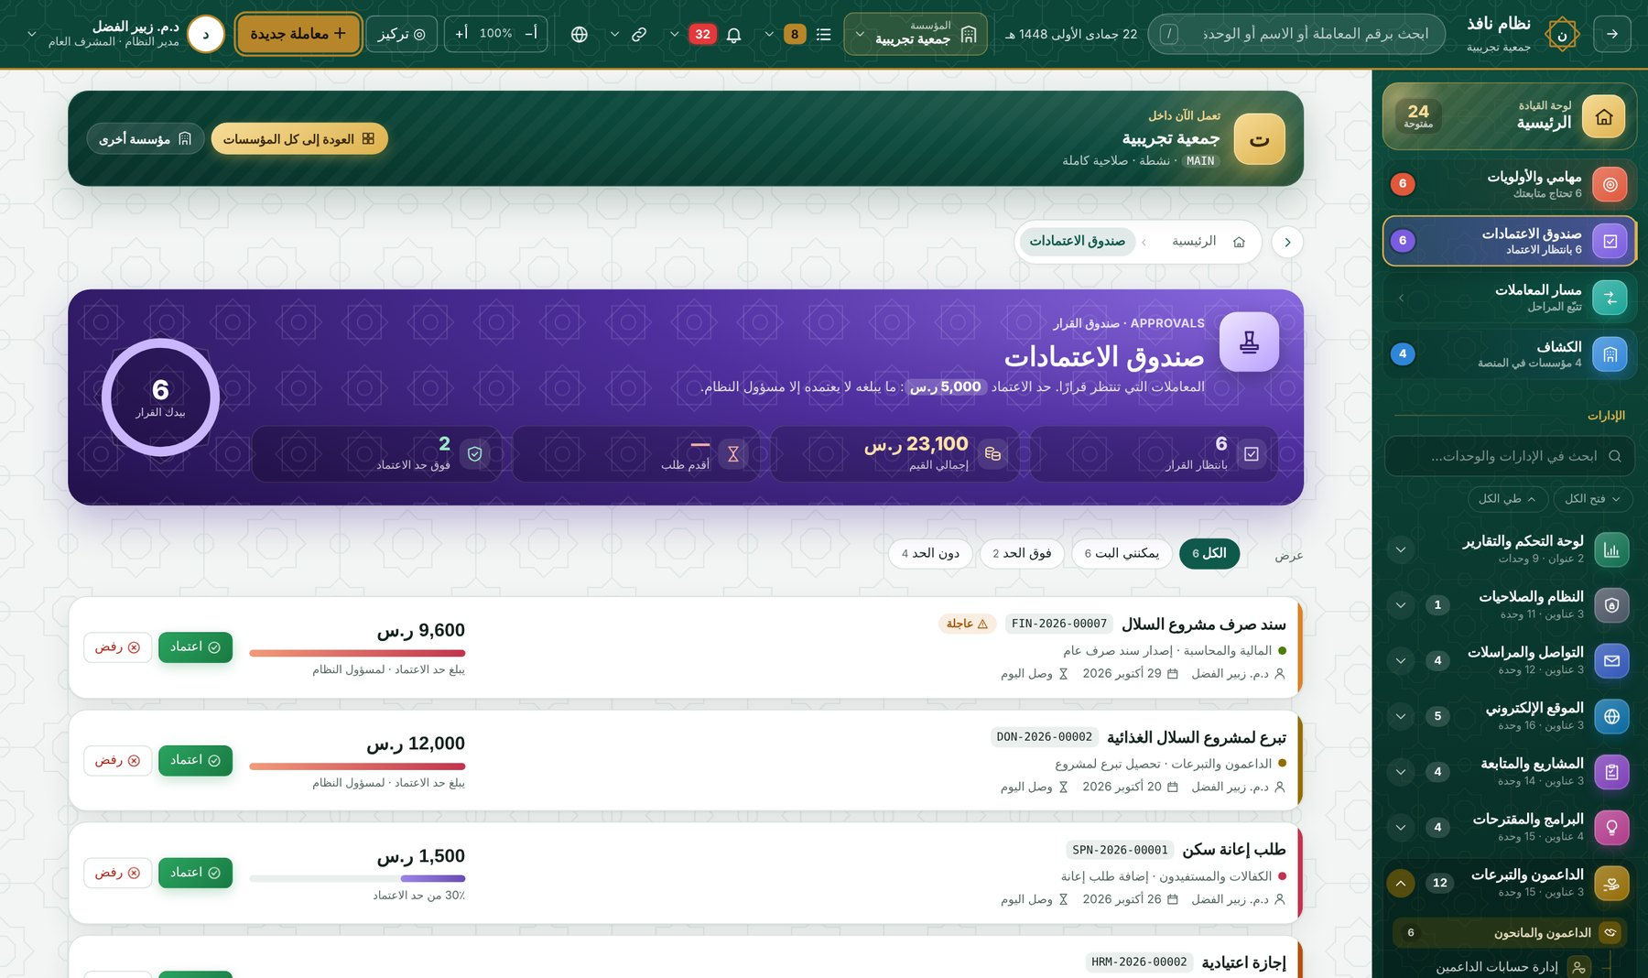
قرار في ضغطة، مع كل ما تحتاجه لاتخاذه
صندوق الاعتمادات
افتح «صندوق الاعتمادات»
الحلقة تبين ما بيدك من قرارات
1
صفّ الطلبات
الكل، يمكنني البت، فوق الحد، دون الحد
2
راجع البطاقة
المقدّم، ومدة الانتظار، والقيمة مقابل الحد
3
اعتمد أو ارفض
الرفض يطلب سببًا، والقرار يُحفظ في سجل مستقل
4
Notes:
أسفل الصندوق «آخر القرارات»: من اعتمد أو رفض، ومتى.

Slide 22
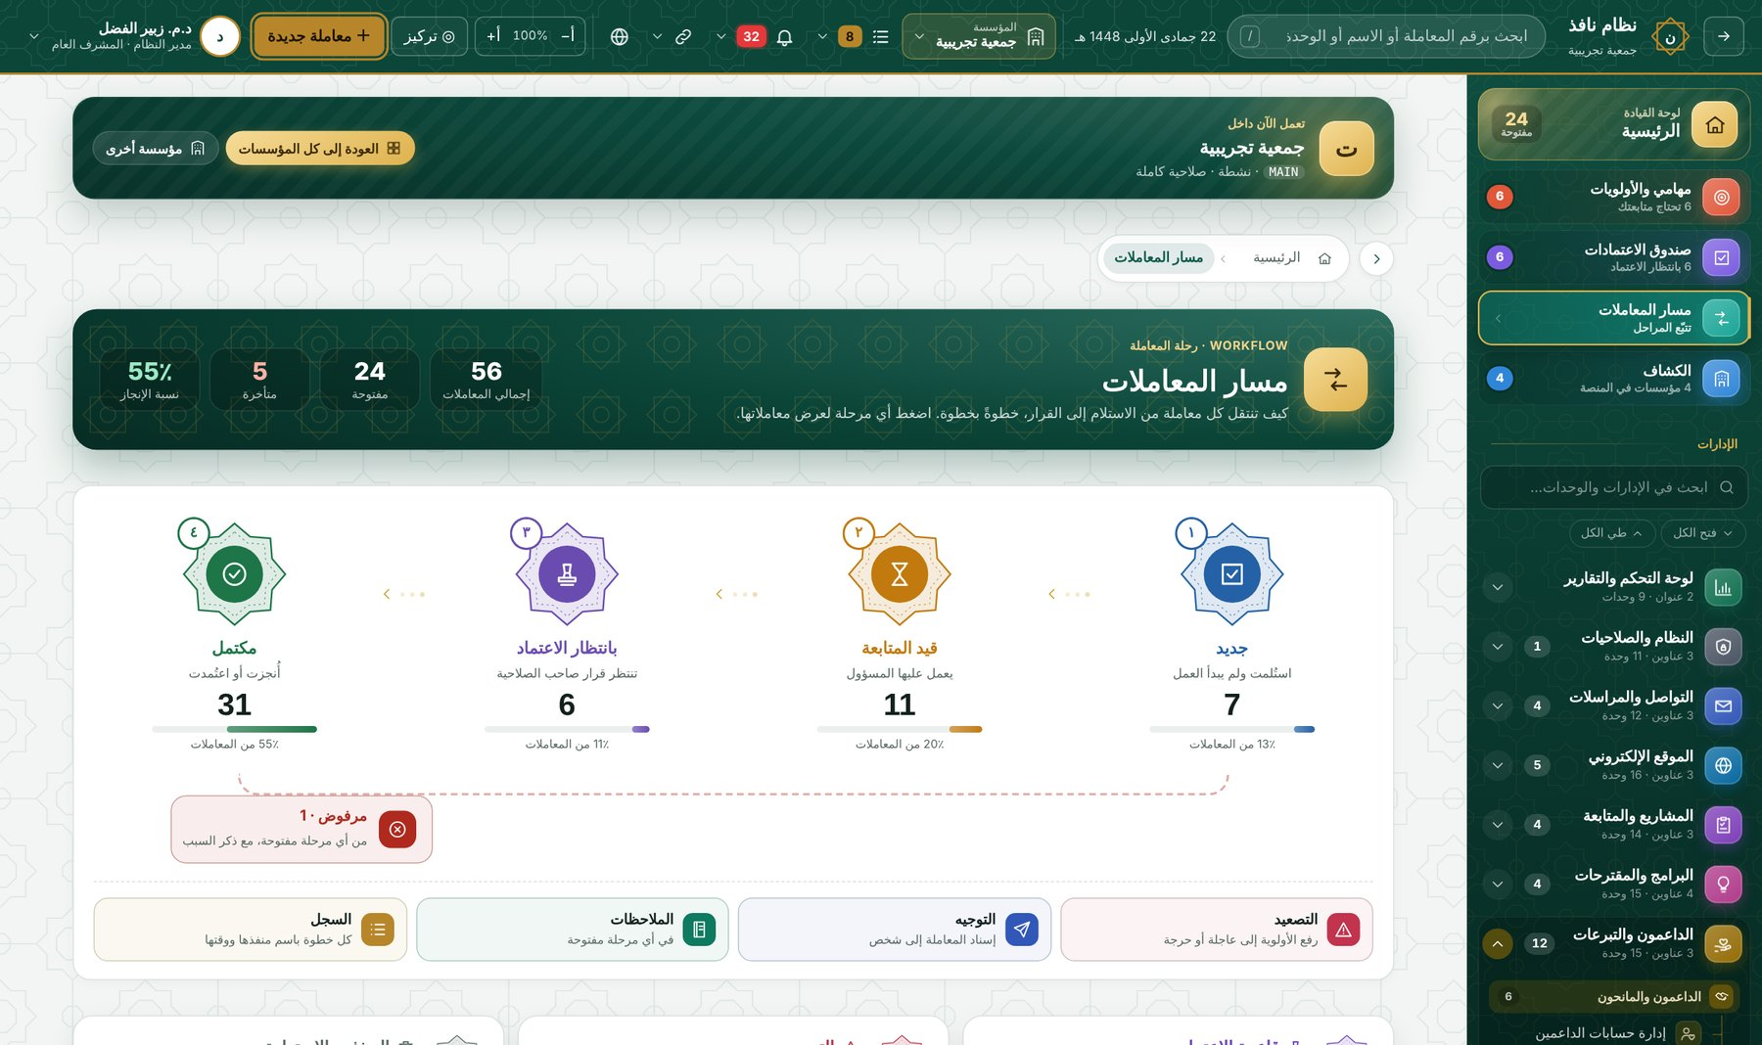
صفحة المسار: أين تقف معاملاتك الآن
مسار المعاملات
Notes:
اضغط أي محطة لعرض معاملاتها. القواعد الثلاث (الاعتماد، التصعيد، الحذف) مرقّمة تحت الرحلة.

Slide 23
التقارير والتخصيص
القسم 5
مخططات بزخرفة إسلامية تغيّر أشكالها، وصفحات ترتبها كما تريد، وتقارير لكل جزء.

Slide 24
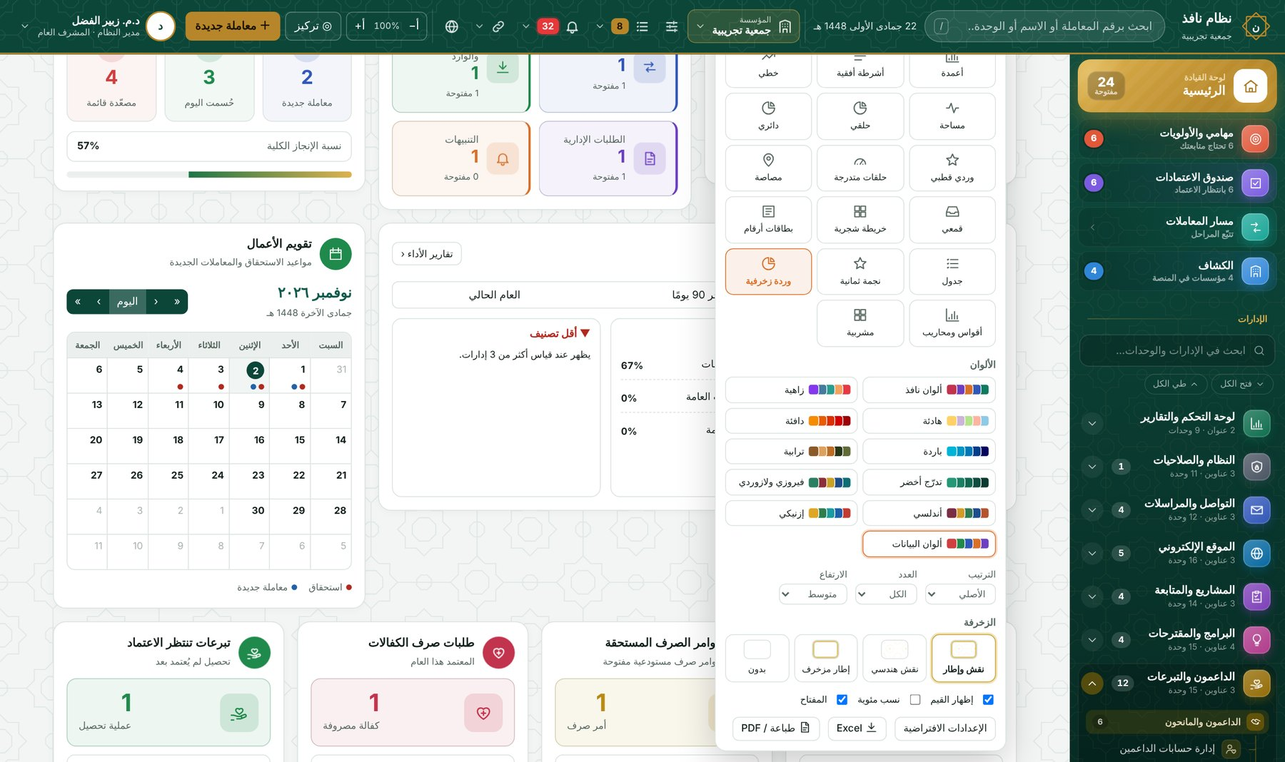
17 شكلًا للمخطط، منها 4 بطابع إسلامي
المخططات
من زر الإعدادات على كل مخطط تغيّر
النوع: نجمة ثمانية، وردة زخرفية، أقواس، مشربية…
الألوان: فيروزي ولازوردي، أندلسي، إزنيكي…
الزخرفة: نقش هندسي وإطار مزخرف
الترتيب والعدد والارتفاع والتصدير
Notes:
إعدادات المخطط تُحفظ لكل مستخدم.

Slide 25
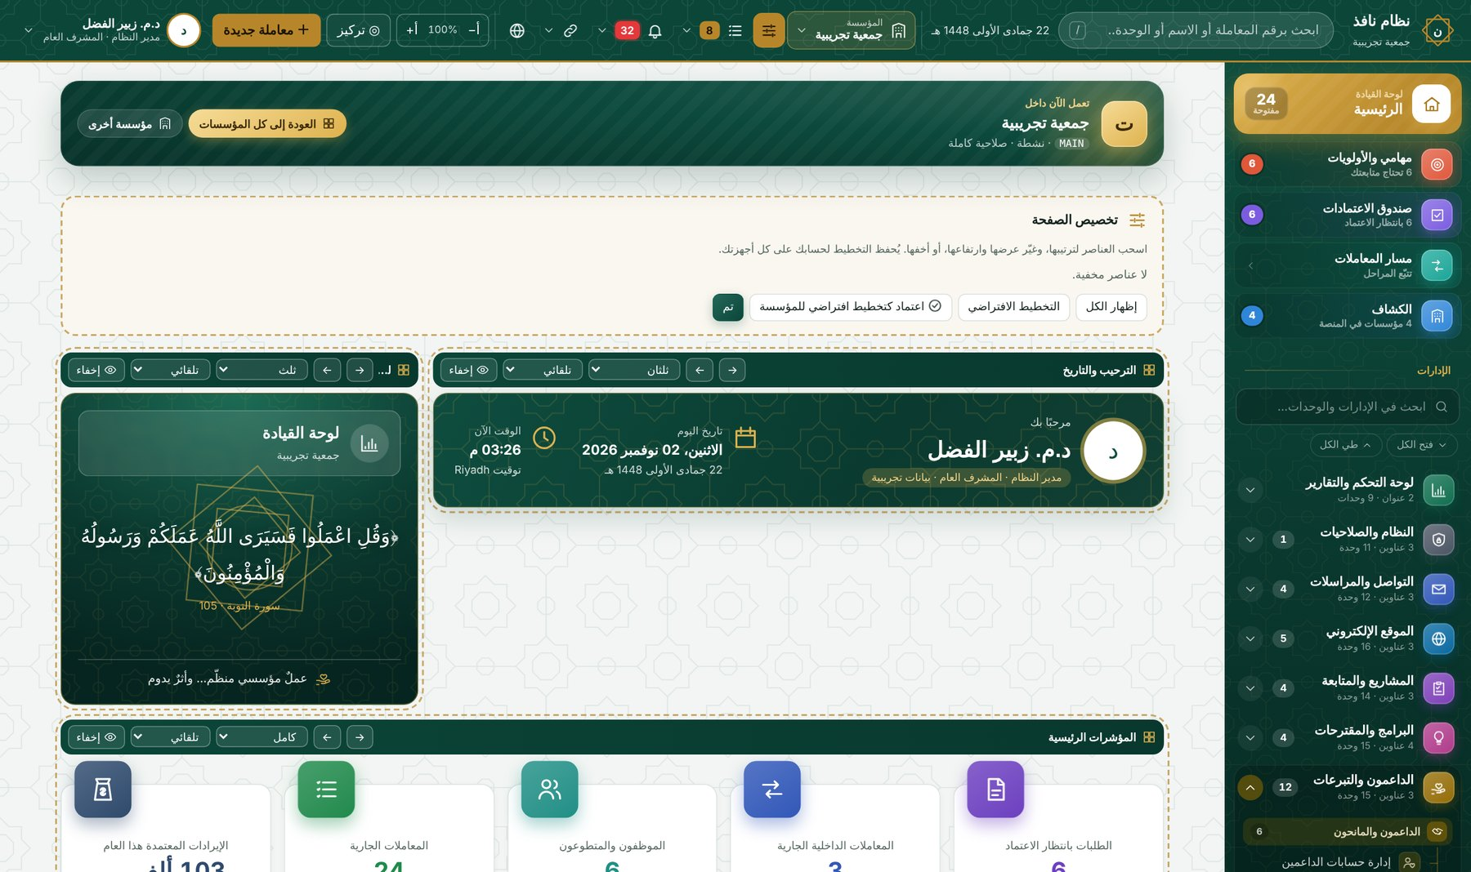



رتّب صفحتك كما تحب: إظهار وإخفاء وتحريك وتحجيم
تخصيص الصفحة
اسحب وأفلت
لترتيب العناصر أو استعمل الأسهم
العرض والارتفاع
ربع، ثلث، نصف… وقصير إلى طويل جدًا
إخفاء وإظهار
المخفي يظهر في شريط أعلى الصفحة
تخطيط المؤسسة
المسؤول يعتمد تخطيطه افتراضيًا للجميع
Notes:
زر «تخصيص الصفحة» في الشريط العلوي، ويعمل في الرئيسية والإدارات والوحدات والكشاف.

Slide 26

طباعة وPDF وExcel لكل جزء في النظام
التقارير
Excel
PDF
طباعة
ملف xlsx حقيقي من اليمين لليسار بأعمدة مناسبة
من نافذة الطباعة: «حفظ بصيغة PDF»
ترويسة الجهة وشعار نافذ والتاريخان الهجري والميلادي وخانات التوقيع
الكشاف
المخططات
لوحة القيادة
الإدارات
المعاملات
المؤسسات وملف كل مؤسسة
كل مخطط على حدة
المؤشرات والمتأخرات
ملخص بالأرقام والتوزيع
كل قائمة، وكل معاملة مستندًا رسميًا
التقارير تحترم البحث والتصفية الظاهرين أمامك.
Notes:
إن تعذّر تحميل مكتبة Excel يُنزَّل ملف CSV يفتحه Excel.

Slide 27
الموقع والقوالب
القسم 6
100 قالب للموقع العام بمعاينة حيّة، و30 مظهرًا للنظام، لكل مؤسسة على حدة.

Slide 28
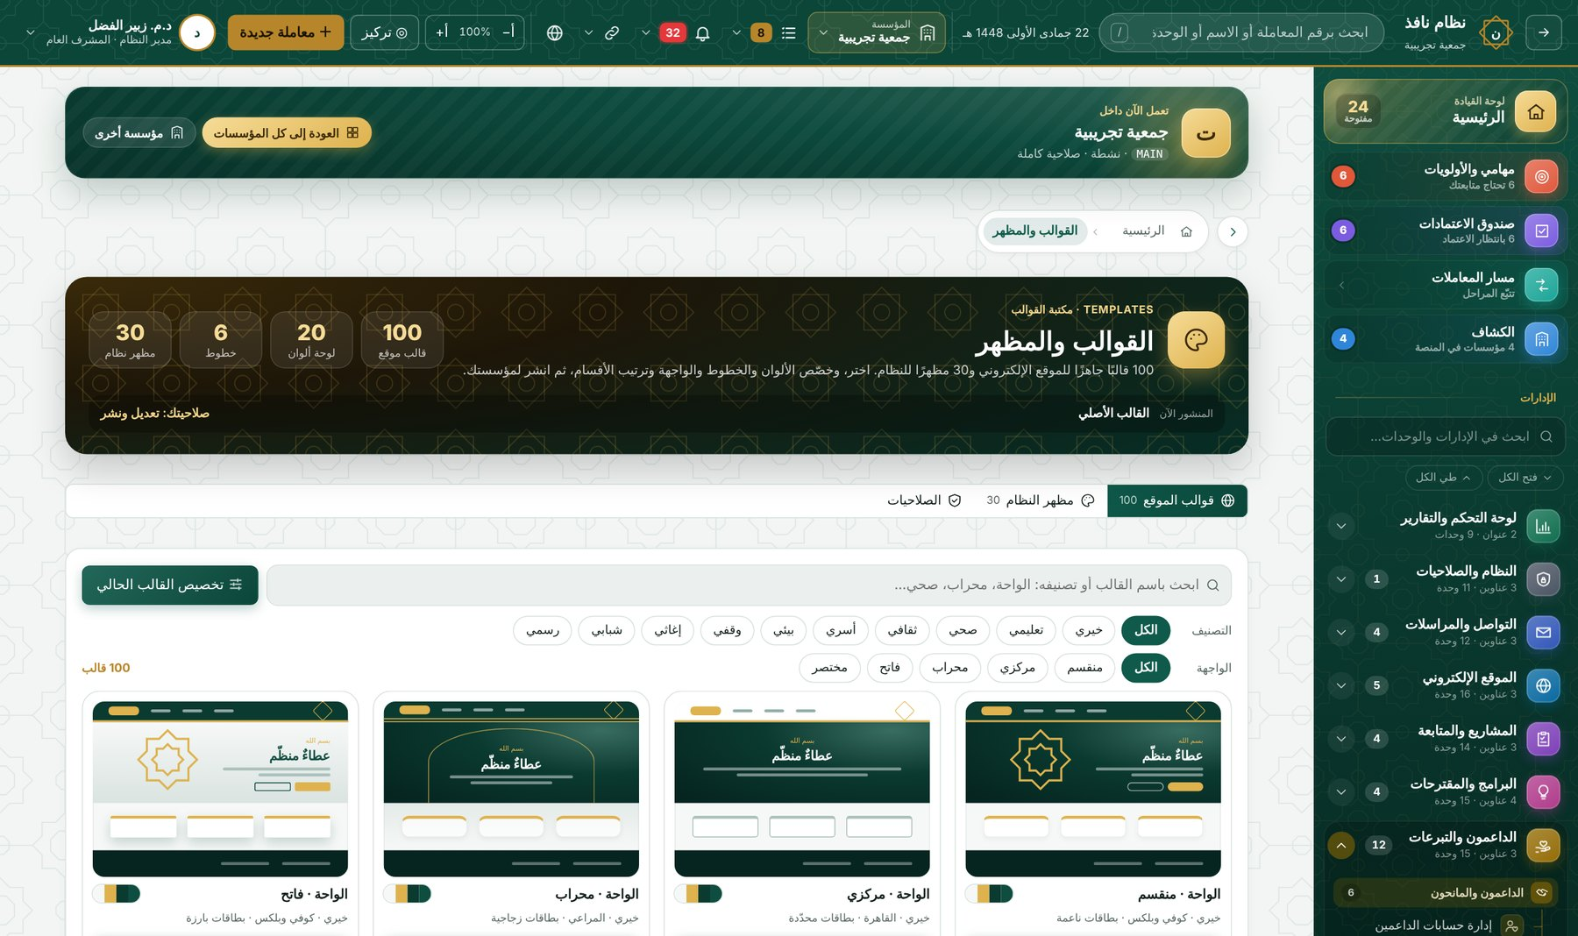
100 قالب = 20 لوحة ألوان × 5 واجهات
مكتبة القوالب
اللوحات (من 20):
قرطبة
الأندلس
الفيروز
اللازورد
الواحة
المرجان
الزمرد
الياسمين
العنبر
النخيل
الواجهات الخمس:
مختصر
فاتح
محراب
مركزي
منقسم
ولكل قالب: خط (6)، وزخرفة (5)، وبطاقات (5)، ورأس (3)، واستدارة، وترتيب أقسام. صفِّ بالتصنيف: خيري، تعليمي، صحي، وقفي…
Notes:
افتح «القوالب» من بلاطات «النظام» في القائمة الجانبية.

Slide 29
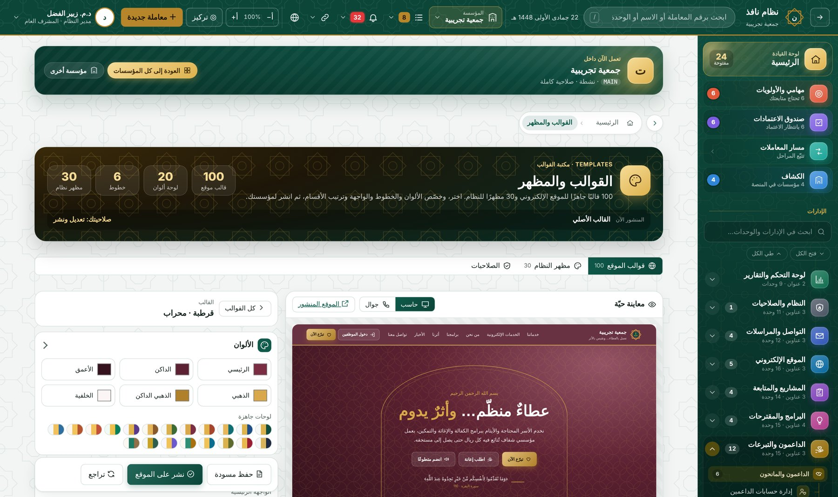
خصّص وعاين حيًّا، ثم انشر
محرر القالب
اختر قالبًا
أو «تخصيص القالب الحالي»
1
الألوان الستة
أو لوحة جاهزة بضغطة
2
الواجهة والخط والزخرفة
والبطاقات والرأس والزوايا
3
الأقسام ونصوص الواجهة
إظهار وإخفاء وترتيب
4
مسودة أو نشر
النشر يظهر للزوار فورًا
5
Notes:
المعاينة بعرض حاسب حقيقي أو جوال. «العودة إلى القالب الأصلي» متاحة دائمًا.

Slide 30
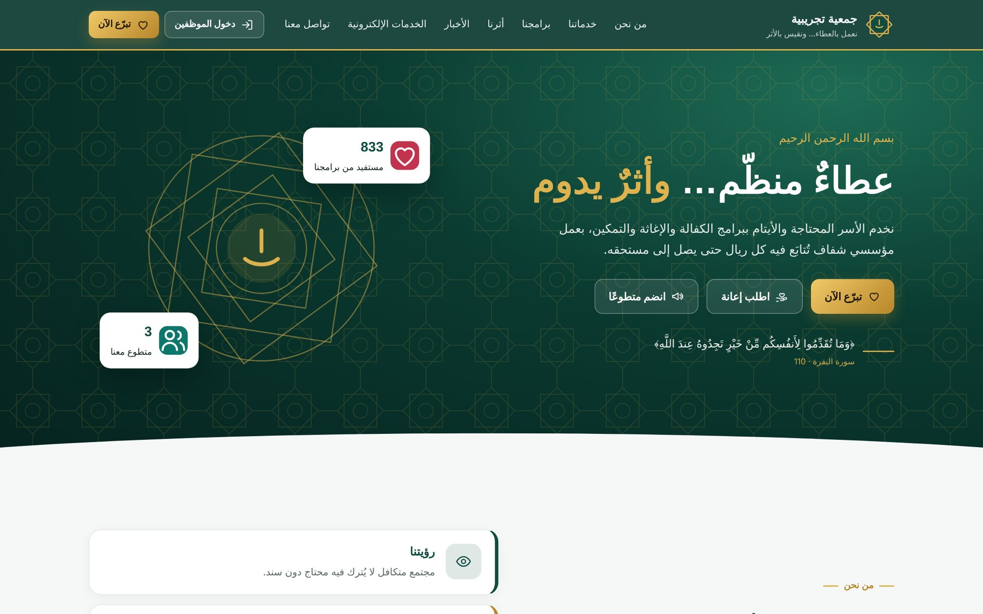
موقع كل مؤسسة متصل بنظامها
الموقع العام
ما يظهر للزوار
الأخبار والشركاء المنشورة، والبرامج، والأرقام تلقائيًا
ما يصل منهم
طلبات الإعانة والتطوع ورغبات التبرع والرسائل: معاملات جديدة
رابط كل مؤسسة
الرابط مع ?page=site&org=الرمز
Notes:
هذا الموقع بقالب «قرطبة · محراب» بعد نشره من المحرر.

Slide 31
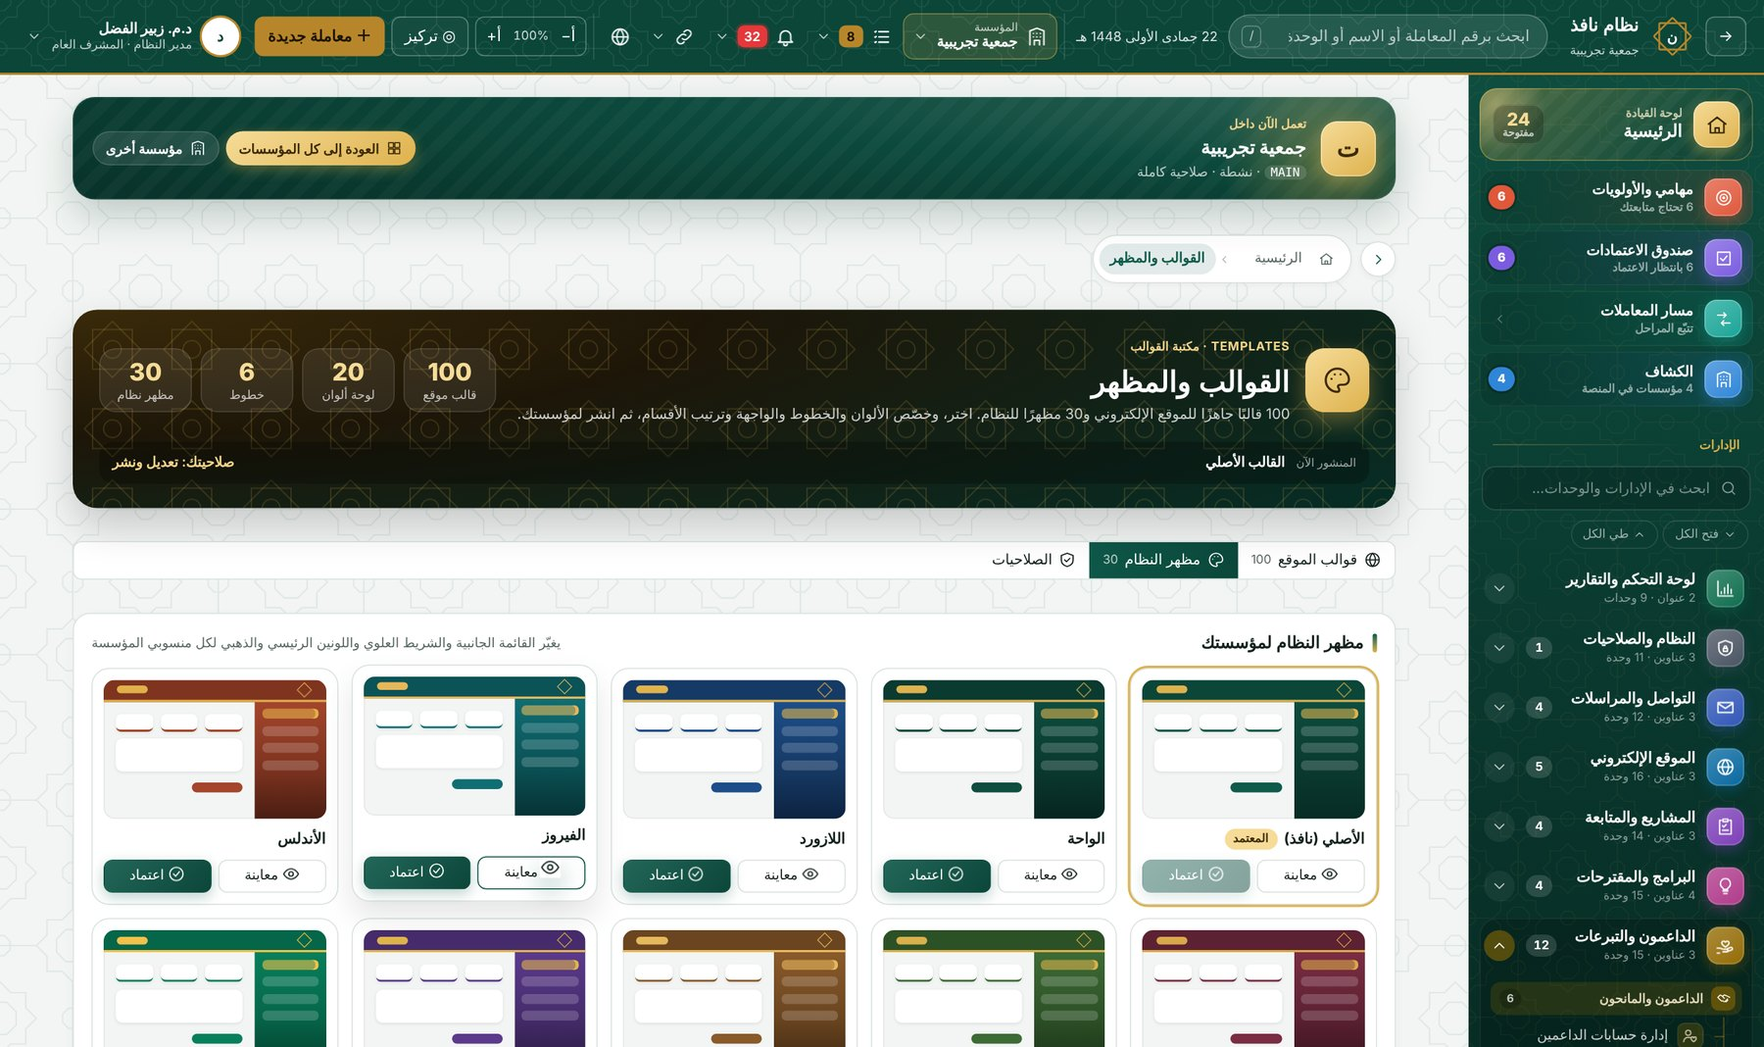
30 مظهرًا للنظام نفسه
مظهر النظام
افتح «مظهر النظام»
في صفحة القوالب
1
«معاينة»
تجرّبه عندك وحدك
2
«اعتماد»
يطبّقه على كل منسوبي المؤسسة
3
يغيّر القائمة الجانبية والشريط العلوي واللونين الرئيسي والذهبي، في الوضعين الفاتح والداكن.
Notes:
اعتماد المظهر يحتاج صلاحية «مظهر النظام».

Slide 32
الإدارة والأمان
القسم 7
المستخدمون وكلمات المرور، والصلاحيات حسب الدور والإدارة والجزء، وسجل التدقيق.

Slide 33
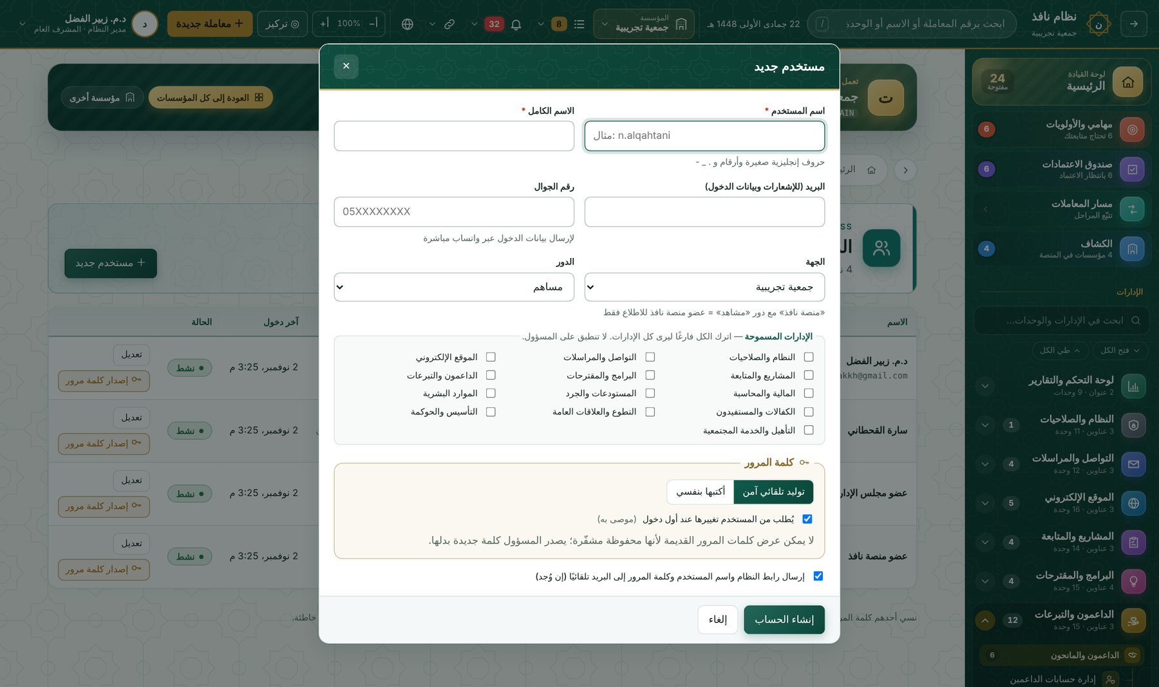
أضف موظفًا وسلّمه بياناته بأمان
المستخدمون
«المستخدمون» ثم «مستخدم جديد»
الاسم واسم المستخدم والبريد والجوال
1
اختر الدور والإدارات
ومن يكون «مدير النظام» أو «عضو منصة»
2
كلمة المرور
تكتبها أو تُولَّد، مع إلزامه بتغييرها
3
التسليم
بريد تلقائي، أو واتساب، أو نسخ
4
موظف غادر؟ ألغِ «الحساب نشط» فيُغلق وصوله فورًا.
Notes:
لا تُعرض كلمة مرور قديمة أبدًا لأنها محفوظة مشفّرة باتجاه واحد.

Slide 34
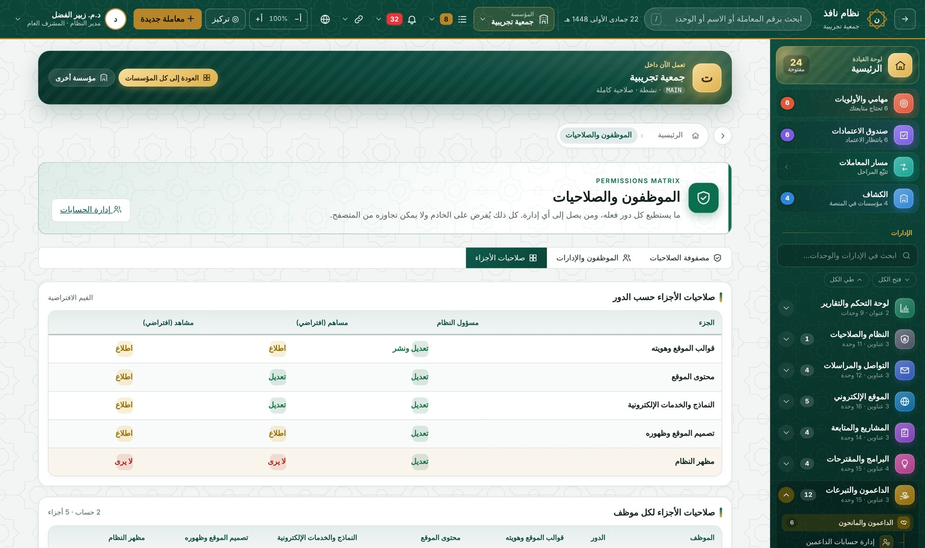
ثلاث طبقات للصلاحيات
الصلاحيات
3. الأجزاء
2. الإدارات
1. الدور
مستوى كل جزء: لا يرى، اطلاع، تعديل، تعديل ونشر
أين يعمل؟ كل الإدارات أو بعضها
مسؤول، مساهم، مشاهد: ماذا يستطيع؟
Notes:
الصفحة: «الموظفون والصلاحيات» وفيها ثلاثة تبويبات: المصفوفة، والموظفون والإدارات، وصلاحيات الأجزاء.

Slide 35

لكل جزء من الموقع والقوالب مستواه
صلاحيات الأجزاء
المشاهد (افتراضي) | المساهم (افتراضي) | المسؤول | الجزء
اطلاع | اطلاع | تعديل ونشر | قوالب الموقع وهويته
اطلاع | تعديل | تعديل | محتوى الموقع
اطلاع | تعديل | تعديل | النماذج والخدمات
اطلاع | اطلاع | تعديل | تصميم الموقع وظهوره
لا يرى | لا يرى | تعديل | مظهر النظام
تعديل ونشر
تعديل
اطلاع
لا يرى
للقوالب: النشر للزوار
إضافة وتعديل
يعرض دون تعديل
تختفي وحداته ولا يرسلها الخادم
Notes:
المسؤول يغيّر المستوى لكل موظف من «صلاحيات الأجزاء». المشاهد لا يتجاوز «اطلاع».

Slide 36
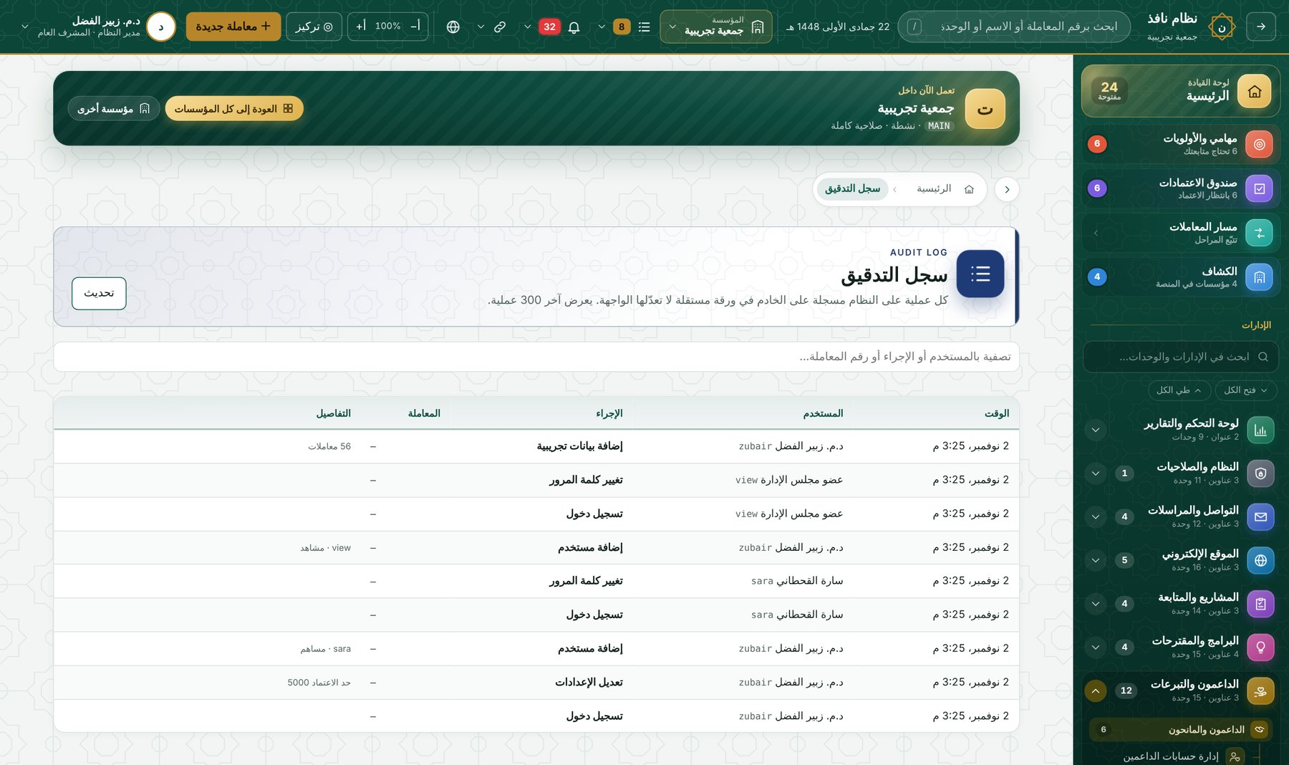
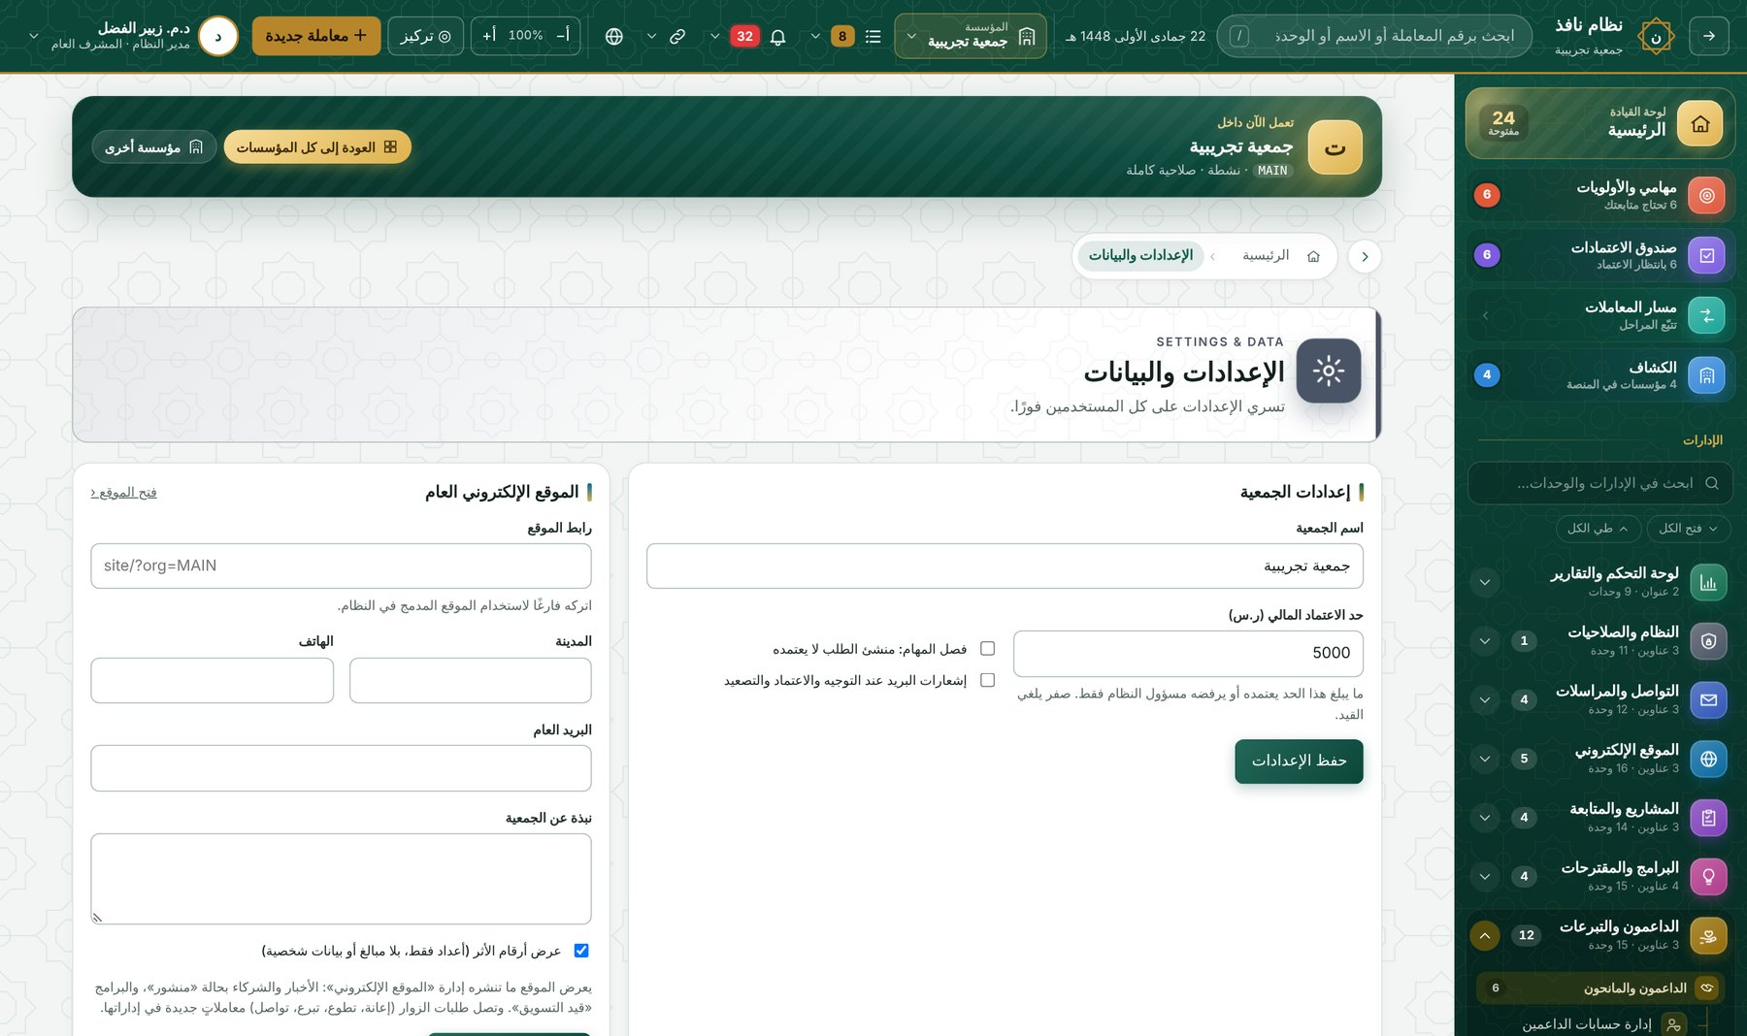
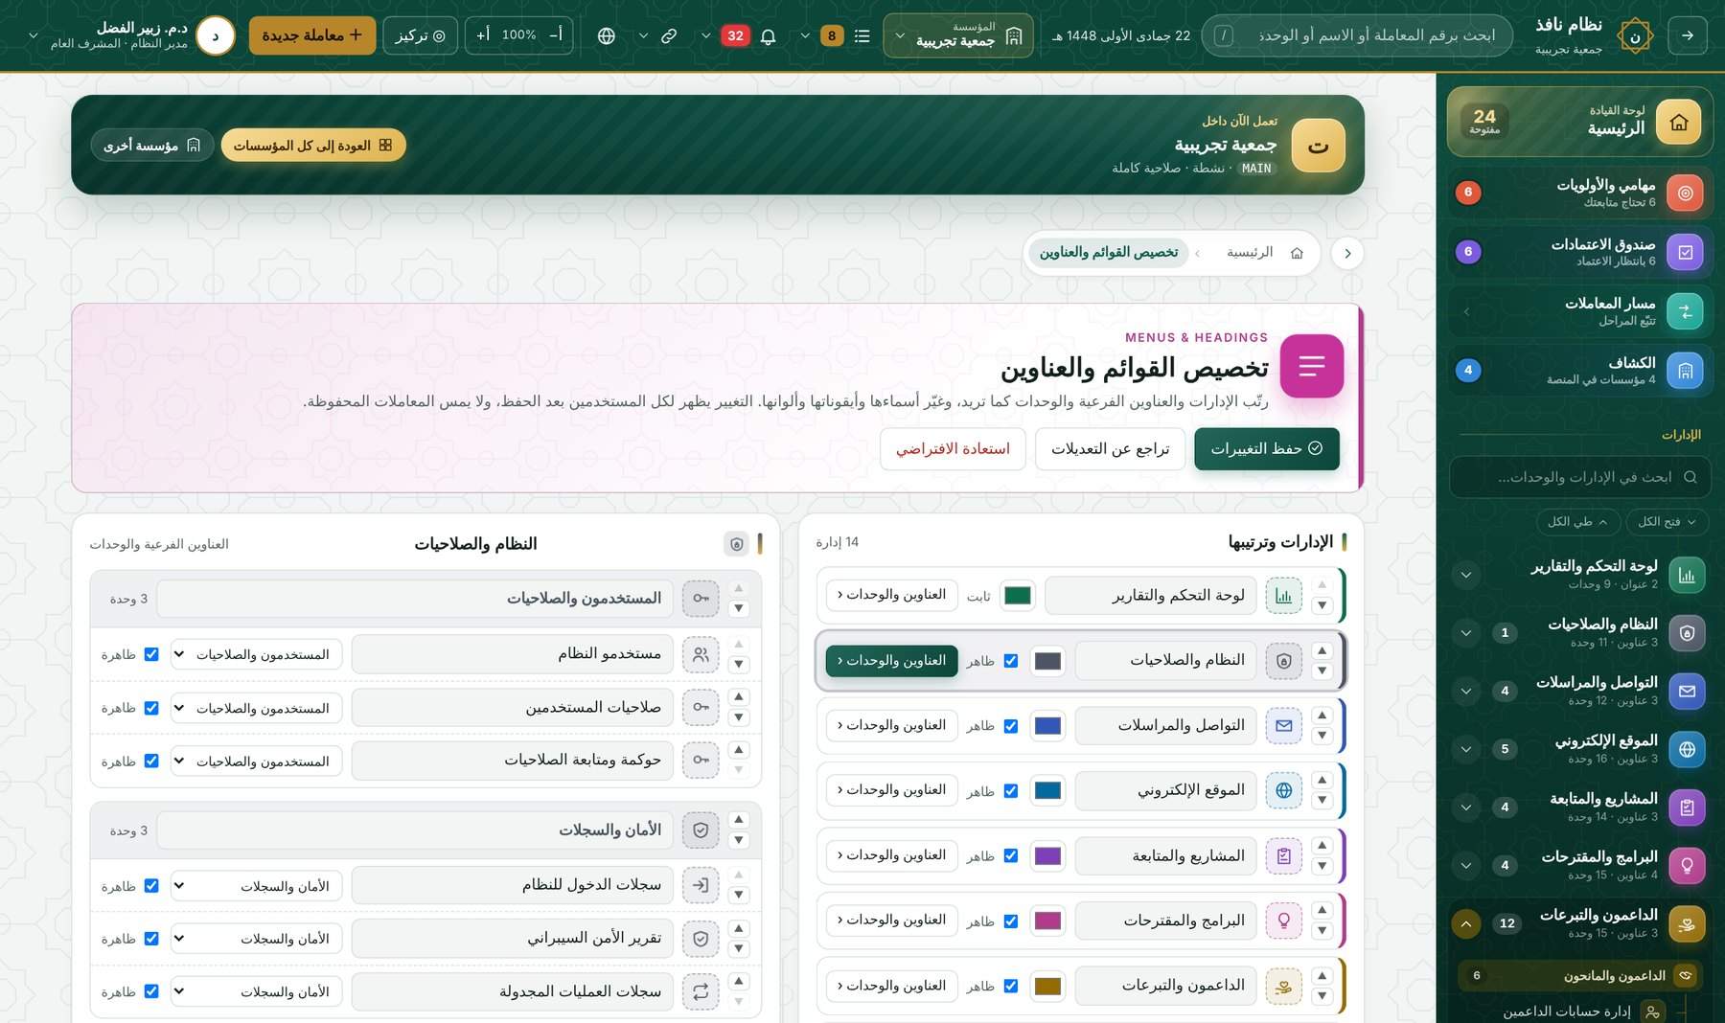

القوائم والإعدادات والسجل
إعدادات المسؤول
سجل التدقيق
الإعدادات والبيانات
تخصيص القوائم
من فعل ماذا ومتى، لكل عملية في المؤسسة
حد الاعتماد وفصل المهام والموقع العام والنسخ الاحتياطي
أسماء الإدارات والعناوين والوحدات وترتيبها وأيقوناتها وإخفاؤها
نسخة احتياطية تلقائية كل يوم الساعة 2:00 فجرًا في Google Drive، ونسخة فورية بضغطة من «الإعدادات والبيانات».
Notes:
تغييرات القوائم لا تمس المعاملات؛ هي طريقة عرض فقط.

Slide 37



ستّ طبقات تحمي كل طلب
الأمان
4. الإدارة والجزء
1. الجلسة
إداراتك وأجزاؤك المسموحة
رمز جلسة لكل طلب، وتنتهي تلقائيًا
5. المدخلات
2. الدور
تحقق وتنقية لكل حقل
ما يسمح به دورك فقط
الخادم يقرر
6. القفل والسجل
3. المؤسسة
لا يضيع تعديل متزامن، وكل عملية مسجلة
لا ترى بيانات مؤسسة أخرى
Notes:
الترتيب: الجلسة، ثم الدور، ثم المؤسسة، ثم الإدارة والجزء، ثم المدخلات، ثم القفل.

Slide 38
الجوال والمساعدة
القسم 8
نافذ على جوالك، والاختصارات، وحلول أشهر المواقف.

Slide 39
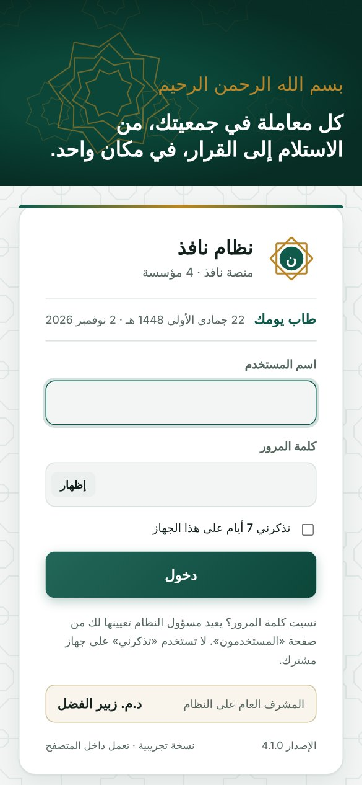
نافذ في جيبك
على الجوال
افتح رابط النظام من متصفح الجوال
Chrome على أندرويد، أو Safari على آيفون
1
أضفه إلى الشاشة الرئيسية
أندرويد: القائمة ⋮ ← «تثبيت التطبيق». آيفون: زر المشاركة ← «إضافة إلى الشاشة الرئيسية»
2
افتحه من أيقونة نافذ
يعمل بملء الشاشة كأي تطبيق
3
كل الصفحات متجاوبة
القائمة الجانبية تُفتح من زر ☰، والجداول تُمرَّر أفقيًا
4
Notes:
التطبيق القابل للتثبيت يأتي في التحديث القادم بإذن الله.

Slide 40
اختصارات توفّر وقتك
اختصارات
Enter
Esc
/
فتح المعاملة من الصف
إغلاق النافذة أو اللوحة
البحث الشامل
Enter في بحث القائمة
تركيز
أ− / أ+
فتح أول إدارة أو وحدة مطابقة
إخفاء القائمة والتركيز على مهامك
تصغير الخط أو تكبيره
Notes:
الاختصارات تعمل في أي صفحة ما لم تكن تكتب في حقل.

Slide 41

مواقف شائعة وحلولها
أسئلة شائعة
نسيت كلمة المرور
زر معطّل لا يعمل
اطلب من المسؤول «كلمة مرور جديدة»، وتصلك بالبريد أو واتساب.
اقرأ السطر تحته؛ يشرح السبب، مثل بلوغ حد الاعتماد.
حذفت معاملة بالخطأ
لا أرى إدارة أو وحدة
«تراجع» خلال 7 ثوانٍ، أو استعدها من «المحذوفات».
حسابك محصور في إدارات أو أجزاء؛ راجع المسؤول.
أريد شكلًا مختلفًا لموقعنا
أريد إضافة معاملة وأنا في «كل المؤسسات»
«القوالب»: اختر وخصّص وانشر.
ادخل مؤسسة أولًا من الكشاف.
Notes:
لأي مشكلة أخرى تواصل مع مسؤول مؤسستك أو المشرف العام.

Slide 42
ن
نافذ: عطاءٌ منظّم… وأثرٌ يدوم
﴿وَمَا تُقَدِّمُوا لِأَنفُسِكُم مِّنْ خَيْرٍ تَجِدُوهُ عِندَ اللَّهِ﴾
للدعم: مسؤول مؤسستك، أو المشرف العام للمنصة د.م. زبير الفضل
دليل نظام نافذ الشامل · الإصدار 4.1 · نوفمبر 2026
Notes:
شكرًا لكم.

